Slide 1

TypeScript
By Pojok Code

Slide 2
Prasyarat
Pengetahuan Javascript dasar
Pengetahuan ES6

Slide 3
Lisensi dan Pembuat
TypeScript adalah sebuah bahasa pemrograman berbasis open source yang menggunakan Apache License 2.0
TypeScript adalah sebuah bahasa pemrograman yang dibuat oleh Microsoft untuk memperkuat dan memperbaiki JavaScript, terutama untuk pengembangan aplikasi berskala besar. Pencipta utama TypeScript adalah Anders Hejlsberg, yang juga desainer dari bahasa pemrograman C# . Ia dibantu oleh Steve Lucco dan sekelompok lebih dari 50 kolaborator lainnya. Nama asli bahasa pemrograman ini adalah Strada, tetapi kemudian diubah menjadi TypeScript. Versi pertama TypeScript diperkenalkan pada tahun 2012

Slide 4
Apa itu TypeScript?
TypeScript adalah sebuah bahasa pemrograman berbasis JavaScript yang memiliki fitur strong-typing dan juga menggunakan konsep pemrograman berorientasi objek (OOP) klasik.
TypeScript ini dirancang untuk pengembangan aplikasi dalam skala besar dan juga trans kompilasi ke JavaScript
TypeScript juga merupakan superset dari JavaScript, artinya semua fitur yang ada di JavaScript akan ada juga di TypeScript, tapi tidak sebaliknya.
TypeScript juga menggunakan static typing, yang berarti tipe data variabel harus ditentukan saat deklarasi, sehingga lebih aman dan mudah dideteksi jika ada kesalahan

Slide 5
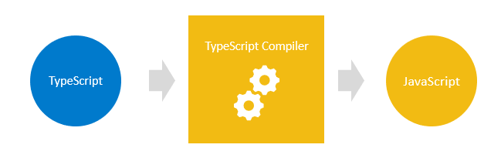
Extensi
File TypeScript menggunakan extensi .ts, sedangkan javascript menggunakan extensi .js

Slide 6
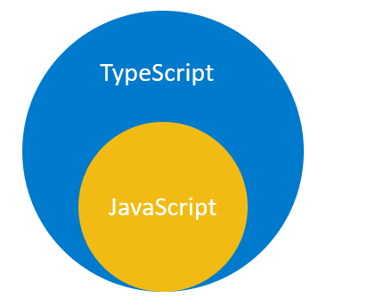
Hubungan JS dengan TS
Jika Anda memiliki program JavaScript yang tidak memiliki kesalahan sintaks, itu juga merupakan program TypeScript. Artinya semua program JavaScript adalah program TypeScript. Ini sangat membantu jika Anda memigrasikan basis kode JavaScript yang ada ke TypeScript.

Slide 7
Mengapa TypeScript
Tujuan utama TypeScript adalah:
Perkenalkan jenis opsional ke JavaScript.
Terapkan fitur terencana JavaScript masa depan, alias ECMAScript Next atau ES Next ke JavaScript saat ini.

Slide 8
Setup TypeScript
Install Node.js
https://nodejs.org/en
Install kompiler TypeScript
npm install -g typescript
tsc --v
npm install -g ts-node
Install VScode
https://code.visualstudio.com/
Install extensi Live server/live preview

